Slide 1
基本准备 Be Ready
你在我的航程上，我在你的视线里。
——苏婷《双桅船》

Slide 2
Agenda
环境准备
数据结构
执行流程异视界

Slide 3

环境准备 Runtime
推荐环境： Anaconda、https://www.anaconda.com/download
优势： 1）环境管理：包含 conda，和 pip 类似，直接管理依赖包。 2）生态丰富：包含大量数据分析工具包，如：python、numpy、pandas。 3）多隔离环境：可创建不同 python 版本环境并无缝切换。

Slide 4
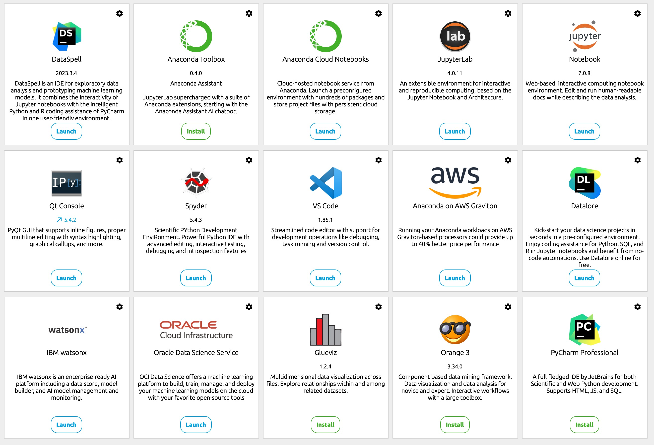
环境准备 IDE
Anaconda 中有很多工具提供给您选择
Jetbrain系： DataSpell PyCharm
Jupyter系： JupyterLab Notebook
考试推荐：DataSpell，方便调试。

Slide 5
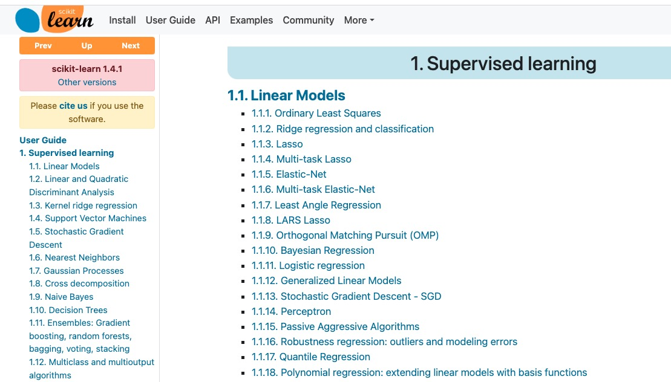
环境准备 Doc
文档选择：
sk-learn官方文档： https://scikit-learn.org/dev/versions.html
上考场时在自己本地保留一份sk-learn的本地文档防止以外情况发生，至于numpy、pandas、gensim这些库的使用则是基本功，安装python时尽量将依赖库下载完全，可直接通过帮助在环境中查阅本地文档，考试过程中全程不能上网。

Slide 6
Agenda
环境准备
数据结构
执行流程异视界

Slide 7
数据结构 File List
考试时你会拿到一个优盘，并向监考人员获取文件打开密码，一般文件清单会包含：
实操题的题目说明：Word
字段描述文件：Excel
一份训练数据：Excel
一份执行数据：Excel
最终您只需要将执行数据结果以及代码打包上传即可，在您的环境中训练出来的模型如 .model 文件、encoder 文件可以不提交，若您不放心也可以提交，但是考试结束之后一定要在监考人员处确认文件上传成功再离场，上传时间不计算在考试时间范围内。

Slide 8
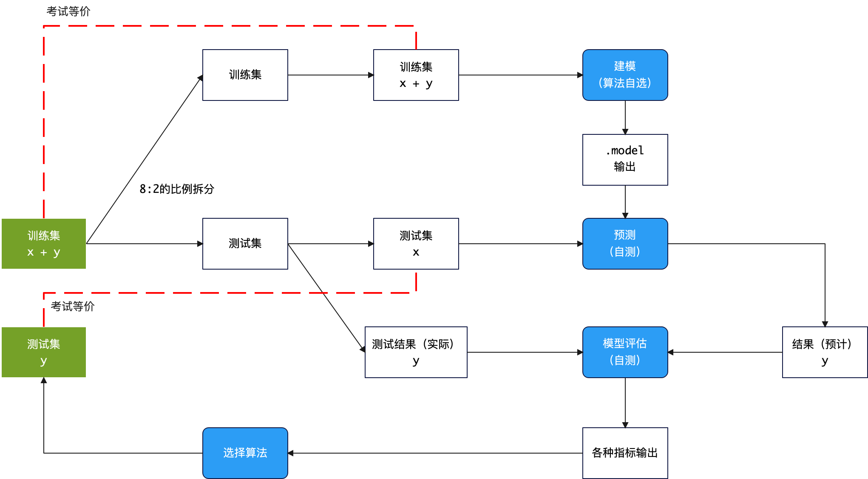
数据结构 Training File
关于训练集的使用参考如下流程：

Slide 9
数据结构 Examination Design
为什么要设计如此复杂流程进行实战考试？
正常流程中，直接训练数据，生成模型然后跑测试数据不香么？ 考试最终是按照评分高低进行排序，不同数据集针对不同模型的表现会有所差异，这种差异单纯通过肉眼是无法区分的。
为什么不直接使用数据质量报告？ 除非你十分有经验，否则数据质量报告对考场上的有限时间几乎是没有作用的，选择相对优秀的算法去运行考试结果，得到的预测结果分数会更高。

Slide 10
数据结构 Training Double Check
双流程的好处
针对训练集执行一个自测过程，会让您所选择的模型更适应当前考试的数据集，而经过数据集的偏向性处理筛选出来的算法更容易得到一个符合对当前数据集的结果。
考试最终的测试数据集是没有 Y 的存在的，而双流程执行之后最少可以让学员对 Y 的输出有一定的依据，以避免直接运行导致 Y 的胡乱输出的情况。
最后强调一点，本课程的核心是面向实战考试，并非面向工程开发，所以很多方式主要是针对考试而言，在有限的2小时内完成实战考试题，而真正的工程错综复杂，绝非面对考试这种模拟实战可以满足的，而考试的目的就是让考生彻底熟悉流程，最后将这种模式应用于工程开发。

Slide 11
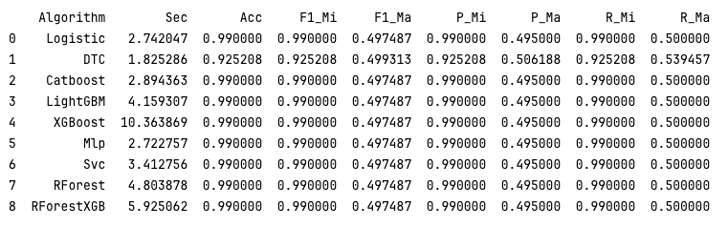
数据结构 Score
各算法对比
Sec：运行时间
Acc：准确率
F1_Mi：微观F1
F1_Ma：宏观F1
P_Mi：微观精确率
P_Ma：宏观精确率
R_Mi：微观召回率
R_Ma：宏观召回率

Slide 12
Agenda
环境准备
数据结构
执行流程异视界

Slide 13
执行流程 Folder Structure
目录规划
目录规划根据个人喜好有所不同，设计这样的目录规划主要原则在于：
将数据分析考试的五个核心步骤解耦，可单步执行、同时可单步调试。
将数据预处理步骤归并，方便考生在单独的案例中使用不同的模型来完成并执行评估。
目录 | 含义
data | 考试专用数据目录
model | 建模文件专用存储目录（包括编码器）
runtime | 运行过程数据文件目录、输出目录

Slide 14
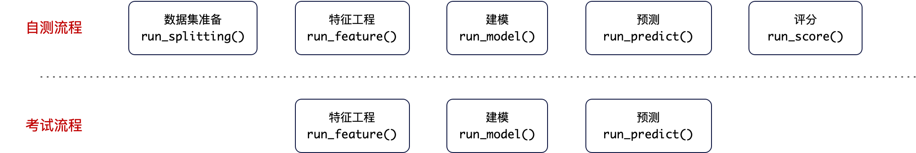
执行流程 Examination Phase
核心步骤
考试核心步骤可参考如下流程图，为整个实战考试最主要完成的部分，即是使用单份代码，实际也是在针对下边步骤执行编码操作。
注：实际考试过程中第一步和最后一步不用做。
自测流程选定模型之后，可直接针对原始数据训练，然后对测试数据做出预测。
由于正式考试结果中是没有 Y 的，所以无法自己评分。

Slide 15
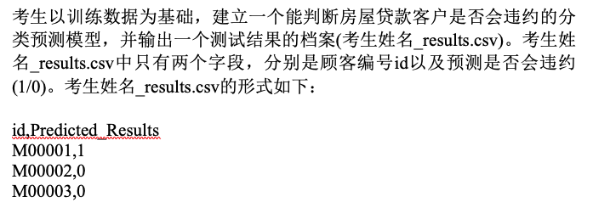
执行流程 Result Output
最终提交
以案例 runner_binary_categorical 为例，参考需求一定不要将最终结果的格式提交错误，如：
结果提交文件命名： 考生姓名_results.csv
文件中只有两个字段： id,Predicated_Results
实际考试过程中，注意自己拿到的需求说明，先详细阅读Word文档中关于需求的详细描述，文件名命名和结果字段名可能有所差异，如果您全部完成之后这一步错误是十分不划算的，最终实际检查结果的有可能也是运行程序，所以字段的命名大小写都不可以出错，一旦错误有可能就是零分。

Slide 16
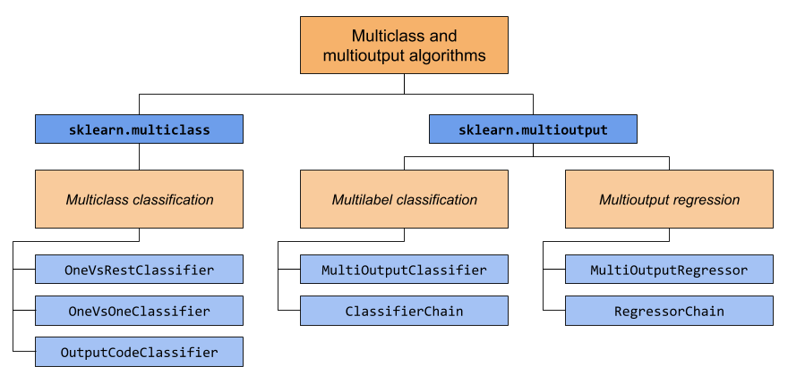
执行流程 Question Category
题型综述
题型案例准备过程中，最好的方式是直接参考 sklearn 官方文档中的分类结构，本课程也将围绕每种不同的考试题型进行分析，保证每种题型都可以覆盖，考场上就交给考生自己判断。
关键判断点：
输入是Excel二维表还是文本？
是分类还是回归？
是二分类还是多分类？
是多分类还是多标签？
输出是一列还是多列？

Slide 17
执行流程 In Action
项目实战
考试内容和真实项目开发对比太过简单，Level III 考过之后也只是真实数据分析场景的一个单纯入门，若想要后续提升，需要更多的训练。
考试只是证明您拥有做数据分析实战的下限，实际工作和生活中是无上限的，若想要了解更多的内容可以参考两个深入的入门教程：sk-learn 官方文档、kaggle 历年比赛。 （算法部分推荐看看 sk-learn 的源代码，会有彩蛋和惊喜。）
人工智能？等您熟练掌握了机器学习之后，就可以开始深度学习，主推：PyTorch、TensorFlow，有余力可以接触：Theano、CNTK、MXNet、PaddlePaddle、Deeplearning4j、ONNX。

Slide 18
执行流程 LLM
大模型基础
若您掌握了机器学习和深度学习之后，就可以无缝对接大模型了，大模型的知识准备主要如下：
知识点 | 说明
数学基础 | 线性代数、概率论、微积分，这些知识是深度学习的数学理论基础。
编程基础 | Python等基本语言，以及NumPy、Pandas等数据处理库。
深度框架 | TensorFlow、PyTorch等深度学习框架（Transformers等已包含在其中）。
深度模型 | 神经网络、卷积神经网络、循环神经网络、Transformer等。
训练手段 | 知识蒸馏、迁移学习、模型剪枝、模型量化、推理加速。
应用实战 | 自然语言处理、计算机视觉、语音识别、人脸识别等。

Slide 19
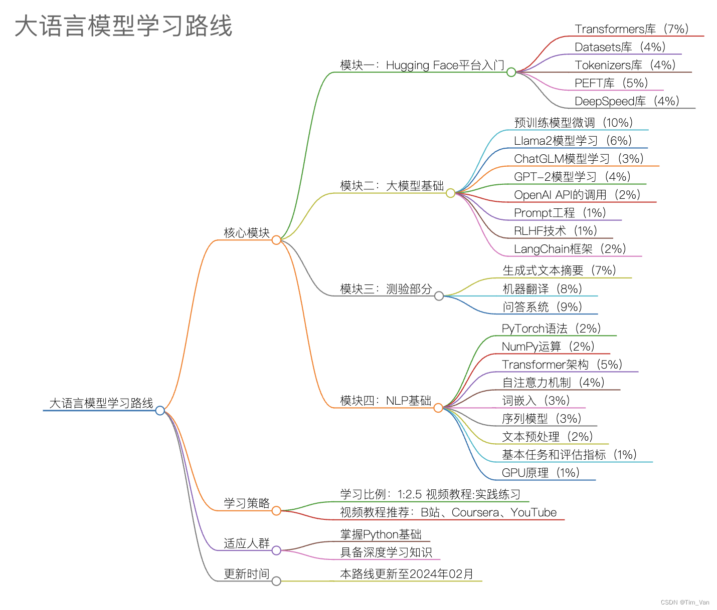
执行流程 LLM
大模型应用学习
当然您也可以在不学机器学习和深度学
习的基础上直接针对大模型的各种知识点进
行学习，这种路线毫不影响您去理解和解决
大模型相关的问题，以及在实际项目过程中
去开发大模型应用。
参考：https://blog.csdn.net/TimVan1596/article/details/136173465

Slide 20
执行流程 LLM
两种路线的对比
机器学习 / 深度学习 / 大模型 优点：知识结构成体系化，对后续算法设计、应用创新有很强的辅助作用 缺点：学习曲线复杂，前期的输出十分匮乏
大模型应用 / 机器学习 / 深度学习 优点：快速上手做应用开发、前期输出很丰满 缺点：对算法原理理解缺乏理论基础，难于创新
上述两种学习路线不分伯仲殊途同归，您可以根据您的实际情况做出选择，个人推荐在精力和时间充裕的情况下选择第一种循序渐进的方式学习，这样对您理解人工智能大有帮助。

Slide 21
Q & A

